Slide 1
Evaluación de Tecnologías Fotovoltaicas en el Desierto de Atacama
Tratamiento de datos experimentales NREL y modelamiento dinámico m-Si vs HIT — Año 2026
Integrantes / Estudiantes:
Laury Gualdron | Sebastian Marin | Alejandro Hernández
Profesor Guía: Carlos Cardenas
ELI556 — Modelamiento y Análisis de Sistemas PV | Grupo Alta Tensión (AT)
Fecha de presentación: Jueves, 11 de junio de 2026
ELI556 | Grupo Alta Tensión | Lámina 1/40
Notes:
[min 0.0 → 0.3 | 20 s]
Saludo. Somos consultores técnicos: ¿qué tecnología PV conviene instalar en Atacama en 2026? Respuesta basada en datos medidos, no en catálogo.

Slide 2
a) Introducción y contextualización: El Desierto de Atacama
INTRODUCCIÓN
Contexto: El Recurso Solar más Extremo
El Desafío: Estrés Térmico de Operación
• Irradiación excepcional: GHI anual > 2,900 kWh/m² en el norte de Chile (máxima mundial) — motivación del sitio.
• Cielos limpios y altitud: baja atenuación atmosférica a 2,400 m.s.n.m.
• Sitio simulado: San Pedro de Atacama (lat −22.91°, lon −68.20°, UTC−4).
• Base experimental: mediciones NREL (Cocoa, Florida) emuladas estacionalmente al hemisferio sur (Limitaciones, Lám. 24).
• Calentamiento severo: las celdas operan sobre 65 °C al mediodía solar de verano (máx. simulado: 73.3 °C en HIT).
• Degradación térmica: la potencia máxima y el voltaje de circuito abierto caen al subir la temperatura de celda (Tc).
• Objetivo: modelar registro a registro (cadencia 5 min) qué tecnología — m-Si o HIT — resiste mejor el estrés térmico desértico durante 2026, y traducirlo a PR anual.
ELI556 | Grupo Alta Tensión | Lámina 2/40
Notes:
[min 0.3 → 1.3 | 60 s]
Atacama = mejor recurso solar del mundo, pero las celdas operan a 65-73 °C y el calor degrada la potencia. Objetivo: cuantificar qué tecnología resiste mejor.

Slide 3
b) Justificación e impacto: Selección de Tecnologías
JUSTIFICACIÓN
Familias disponibles en el Dataset Cocoa (NREL) y criterio de selección
Tecnología | Eficiencia | Coef. Temp. (Pmp) | Comportamiento en Desierto | Decisión / Rol
m-Si / x-Si (Silicio Monocristalino) | 17% - 21% | −0.40 %/°C (Malo) | Grandes pérdidas por calor (baja tolerancia). | SELECCIONADO (Línea Base)
HIT (Heterounión) | 20% - 22% | −0.26 %/°C (Excelente) | Mantiene alta producción bajo estrés térmico. | SELECCIONADO (Premium)
CdTe (Teluro de Cadmio) | 15% - 18% | −0.28 %/°C (Excelente) | Desempeño térmico sobresaliente; toxicidad por Cadmio. | DESCARTADO (Menor contraste)
CIGS (Película Delgada) | 14% - 16% | −0.35 %/°C (Bueno) | Pérdidas moderadas; susceptible a degradación por humedad. | DESCARTADO (Sin contraste extremo)
a-Si (Silicio Amorfo) | 6% - 10% | −0.20 %/°C (Excelente) | Muy baja eficiencia base y alta degradación inicial. | DESCARTADO (Inviable comercial)
Criterio: máximo contraste térmico entre tecnologías comerciales viables, con datos experimentales completos en el dataset (mSi0166 y HIT05667).
ELI556 | Grupo Alta Tensión | Lámina 3/40
Notes:
[min 1.3 → 2.2 | 50 s]
De las 5 familias del dataset elegimos los 2 extremos térmicos comercialmente viables: m-Si (estándar, sensible) vs HIT (premium, tolerante).

Slide 4
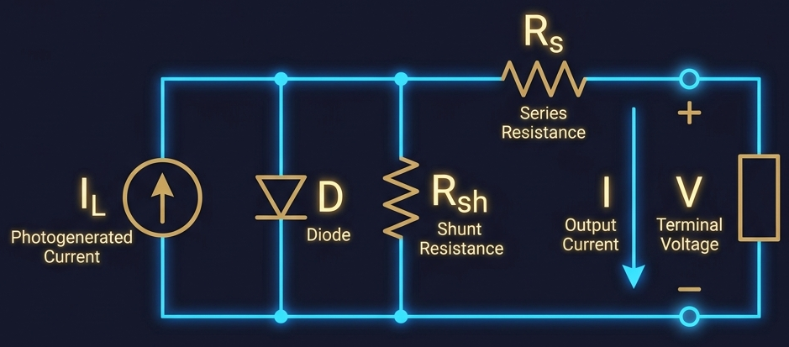
c) Marco referencial y revisión de literatura: Modelos Teóricos
MARCO TEÓRICO
Literatura Académica y Modelos APLICADOS
Circuito Equivalente de un Diodo (SDM)
• Modelo de un Diodo Simple (SDM) [De Soto et al., 2006]: circuito equivalente con pérdidas óhmicas en serie (Rs) y fugas shunt (Rsh). (Anexo IV, Lám. 31)
• Modelo Térmico de Sandia (SAPM) [King et al., 2004]: estima la temperatura interna de celda desde POA y viento. (Anexo III, Lám. 30)
• Transposición de Perez (1990): lleva GHI/DNI/DHI al plano inclinado con cielo difuso anisotrópico. (Anexo I, Lám. 28)
• Escalamiento De Soto (2006): traslada los 5 parámetros desde STC a condiciones operacionales vía bandgap. (Anexo VI, Lám. 33)
• Modificadores ópticos APLICADOS: descuentan la luz que se refleja en el vidrio cuando el sol llega muy inclinado (IAM) y la corrigen según el espectro solar; aplicados en la Fase 2 — fórmulas y parámetros en (Anexo II, Lám. 29).
Componentes del circuito equivalente (SDM):
• IL (Corriente fotogenerada): proporcional a la irradiancia.
• Diodo (D): representa la recombinación en la unión P-N.
• Rsh (Resistencia shunt): corriente de fuga interna.
• Rs (Resistencia serie): pérdidas óhmicas de contacto.
• I / V: corriente y voltaje de salida entregados.
ELI556 | Grupo Alta Tensión | Lámina 4/40
Notes:
[min 2.2 → 3.0 | 50 s]
Modelos publicados encadenados: Perez (POA), Sandia (Tc), De Soto SDM (eléctrico) y su escalamiento, MÁS los modificadores ópticos IAM y espectral, ahora aplicados en Fase 2.

Slide 5
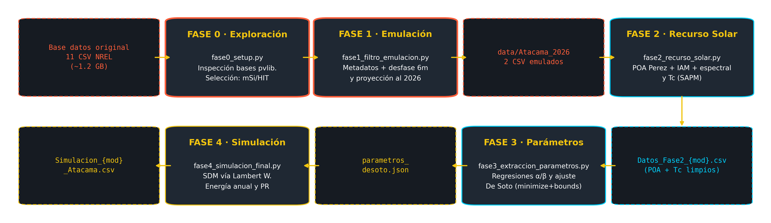
Procedimiento: Arquitectura del Pipeline de Simulación (Fases 0–4)
PIPELINE
Flujo lógico de la simulación (Fases 0-4): El proceso inicia con la exploración y emulación estacional de los datos (Fases 0-1) para adaptarlos al hemisferio sur. Luego, se limpia y calcula el recurso solar efectivo (Fase 2) y se extraen los parámetros físicos de los módulos (Fase 3). Finalmente, se realiza la simulación horaria dinámica (Fase 4) para obtener las series temporales de potencia y PR.
ELI556 | Grupo Alta Tensión | Lámina 5/40
Notes:
[min 3.0 → 4.0 | 60 s]
Mapa del trabajo: 5 fases automatizadas desde 1.2 GB de CSV crudos hasta el PR. Esta lámina es la guía de las secciones siguientes.

Slide 6
Procedimiento: La Base de Datos Original — NREL Cocoa, Florida
DATOS
11
5 min
~420 mil
~1.2 GB
módulos PV medidos
en simultáneo
cadencia de medición
(solo horas de sol)
curvas I-V completas
(ene-2011 → mar-2012)
en 11 archivos CSV
(uno por módulo)
¿Qué es?
¿Qué variables usamos?
• Campaña del NREL para validar modelos PV [Marion et al., 2014] en Cocoa, Florida (28.39° N, 12 m.s.n.m.).
• Cada registro = una curva I-V completa + meteorología instantánea + incertidumbres.
• Seleccionados: mSi0166 (36,765 curvas) y HIT05667 (38,377 curvas) — criterio en Lám. 3.
• Usadas (11 columnas): timestamp, Isc, Pmp, Imp, Vmp, Voc, T bulbo seco, presión, DNI, GHI, DHI.
• Verificación: POA del piranómetro CMP22 clase A (Lám. 11).
• Descartadas: cola de pares I-V crudos y columnas de QA — diccionario completo en (Anexo VIII, Lám. 35).
ELI556 | Grupo Alta Tensión | Lámina 6/40
Notes:
[min 4.0 → 4.8 | 50 s]
La base: 11 módulos medidos en simultáneo cada 5 min por NREL. Usamos 11 columnas de 43; cada registro es una curva I-V real con su meteorología.

Slide 7
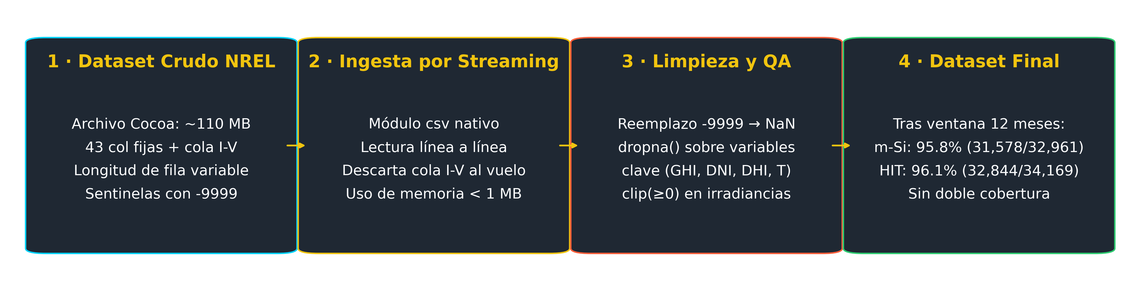
Procedimiento: Ingesta y Limpieza de la Base de Datos
DATOS
Proceso de ingesta y depuración: Cada fila del CSV mezcla 43 columnas fijas con una cola de pares I-V de largo variable y sentinelas -9999 — anatomía detallada en (Anexo IX, Lám. 36) —, lo que impide pandas.read_csv directo. El pipeline implementa un lector en flujo (streaming) que indexa solo las 11 variables útiles; luego reemplaza -9999 por NaN, descarta filas nulas y recorta irradiancias negativas, conservando 95.8 % (m-Si) y 96.1 % (HIT) de la ventana de 12 meses para el modelado.
ELI556 | Grupo Alta Tensión | Lámina 7/40
Notes:
[min 4.8 → 5.6 | 45 s]
Los archivos no se pueden abrir con read_csv: fila variable + sentinelas -9999. Lector streaming propio → ~96 % de la ventana de 12 meses.

Slide 8
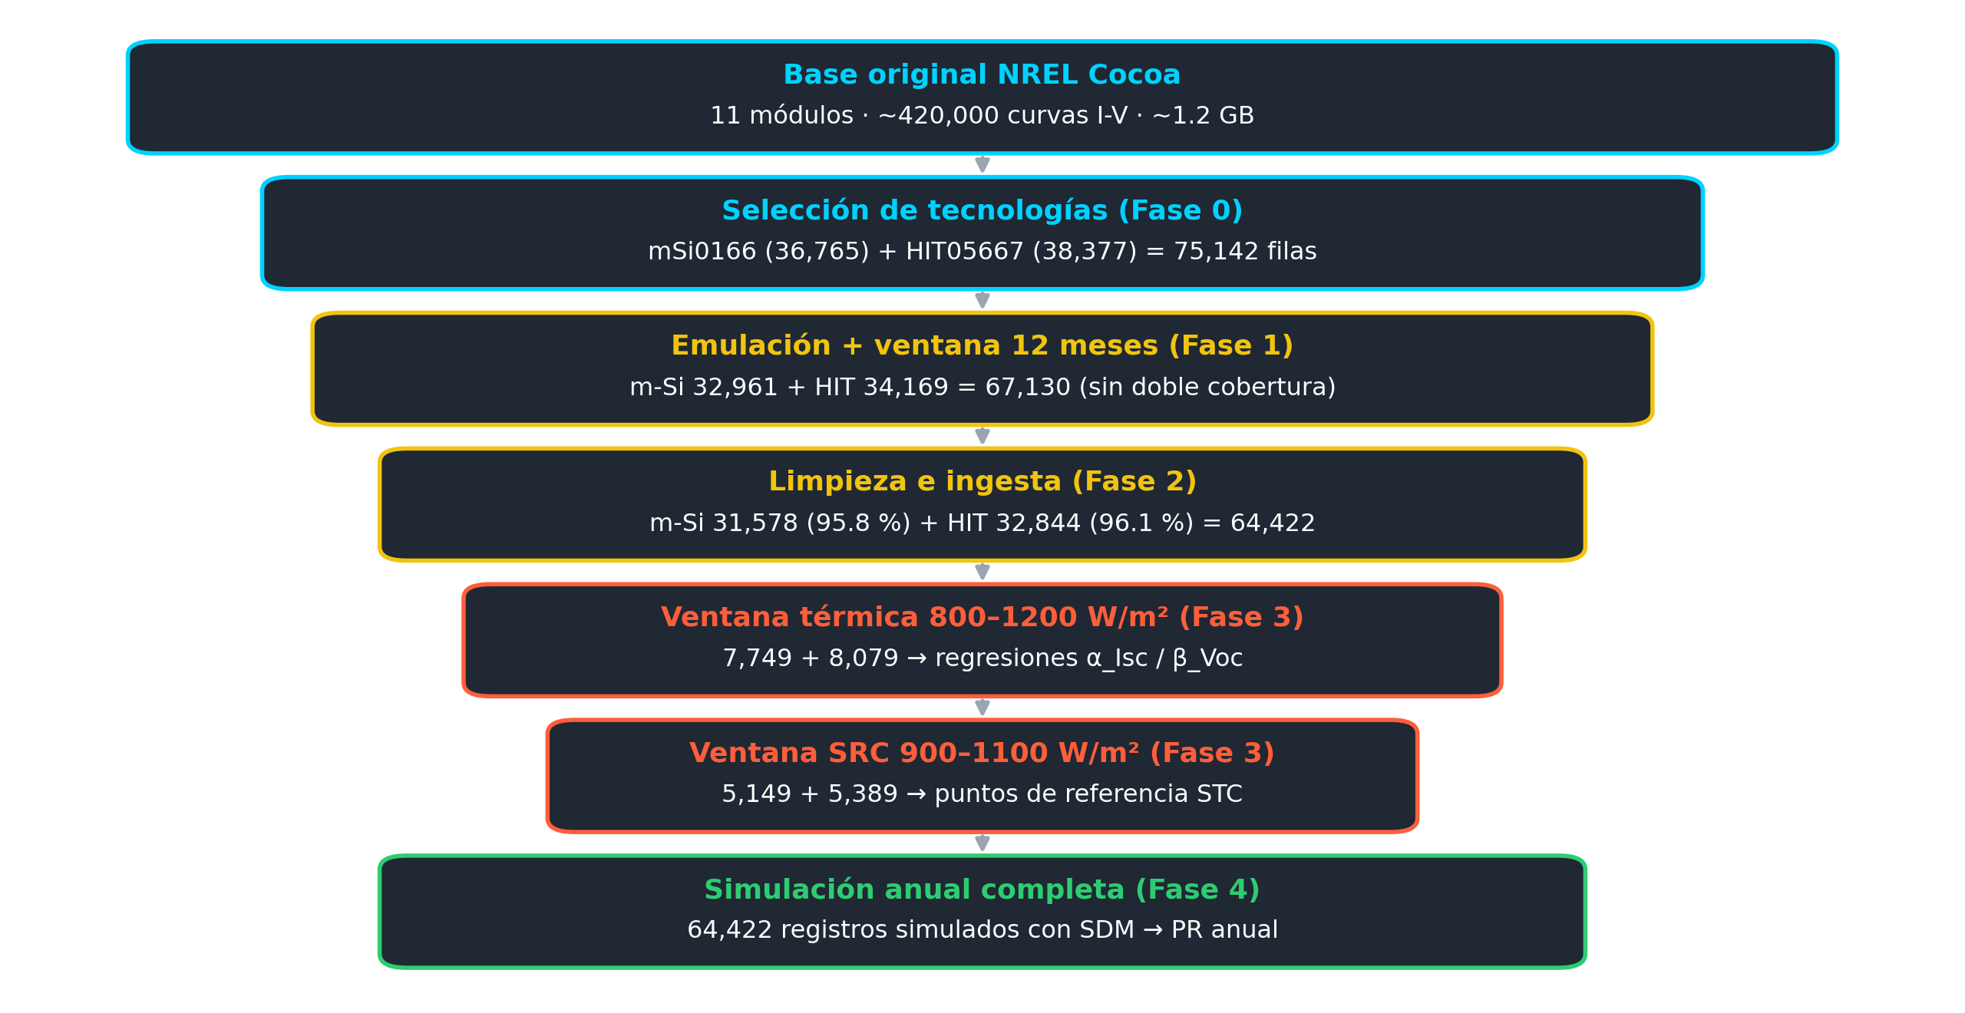
Procedimiento: Embudo de Datos — Trazabilidad por Fase
DATOS
ELI556 | Grupo Alta Tensión | Lámina 8/40
Notes:
[min 5.6 → 6.3 | 45 s]
Trazabilidad completa: de 420 mil curvas brutas a ~64 mil registros simulados. Cada filtro tiene número y razón.

Slide 9
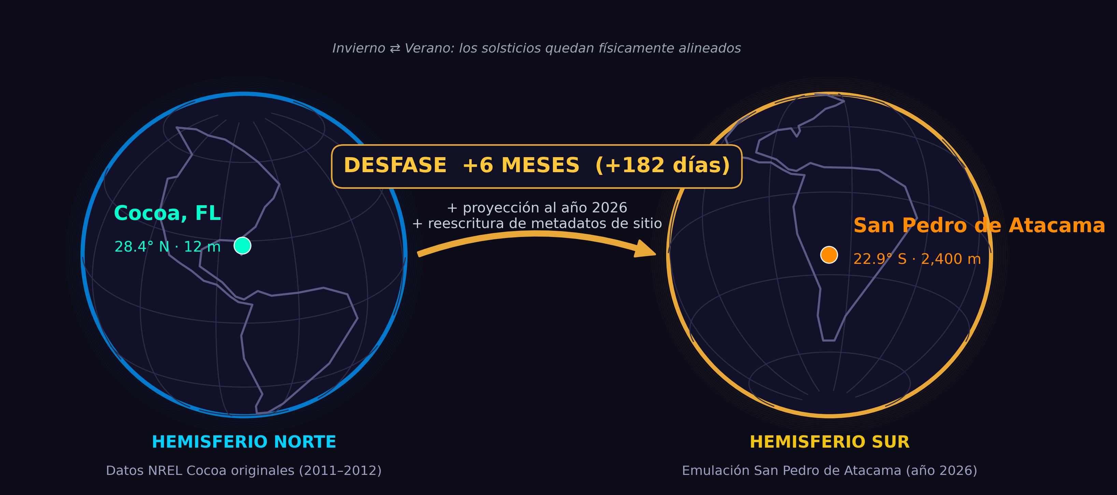
Procedimiento: Filtro de Emulación Geográfica — Concepto
EMULACIÓN
¿Por qué? Usar datos del hemisferio norte sin desfasar crearía solsticios invertidos: el filtro alinea las estaciones antes de simular.
ELI556 | Grupo Alta Tensión | Lámina 9/40
Notes:
[min 6.3 → 7.3 | 60 s]
Idea clave de la emulación: +6 meses alinea los solsticios entre hemisferios. Sin esto, simularíamos un Atacama con verano en julio.

Slide 10
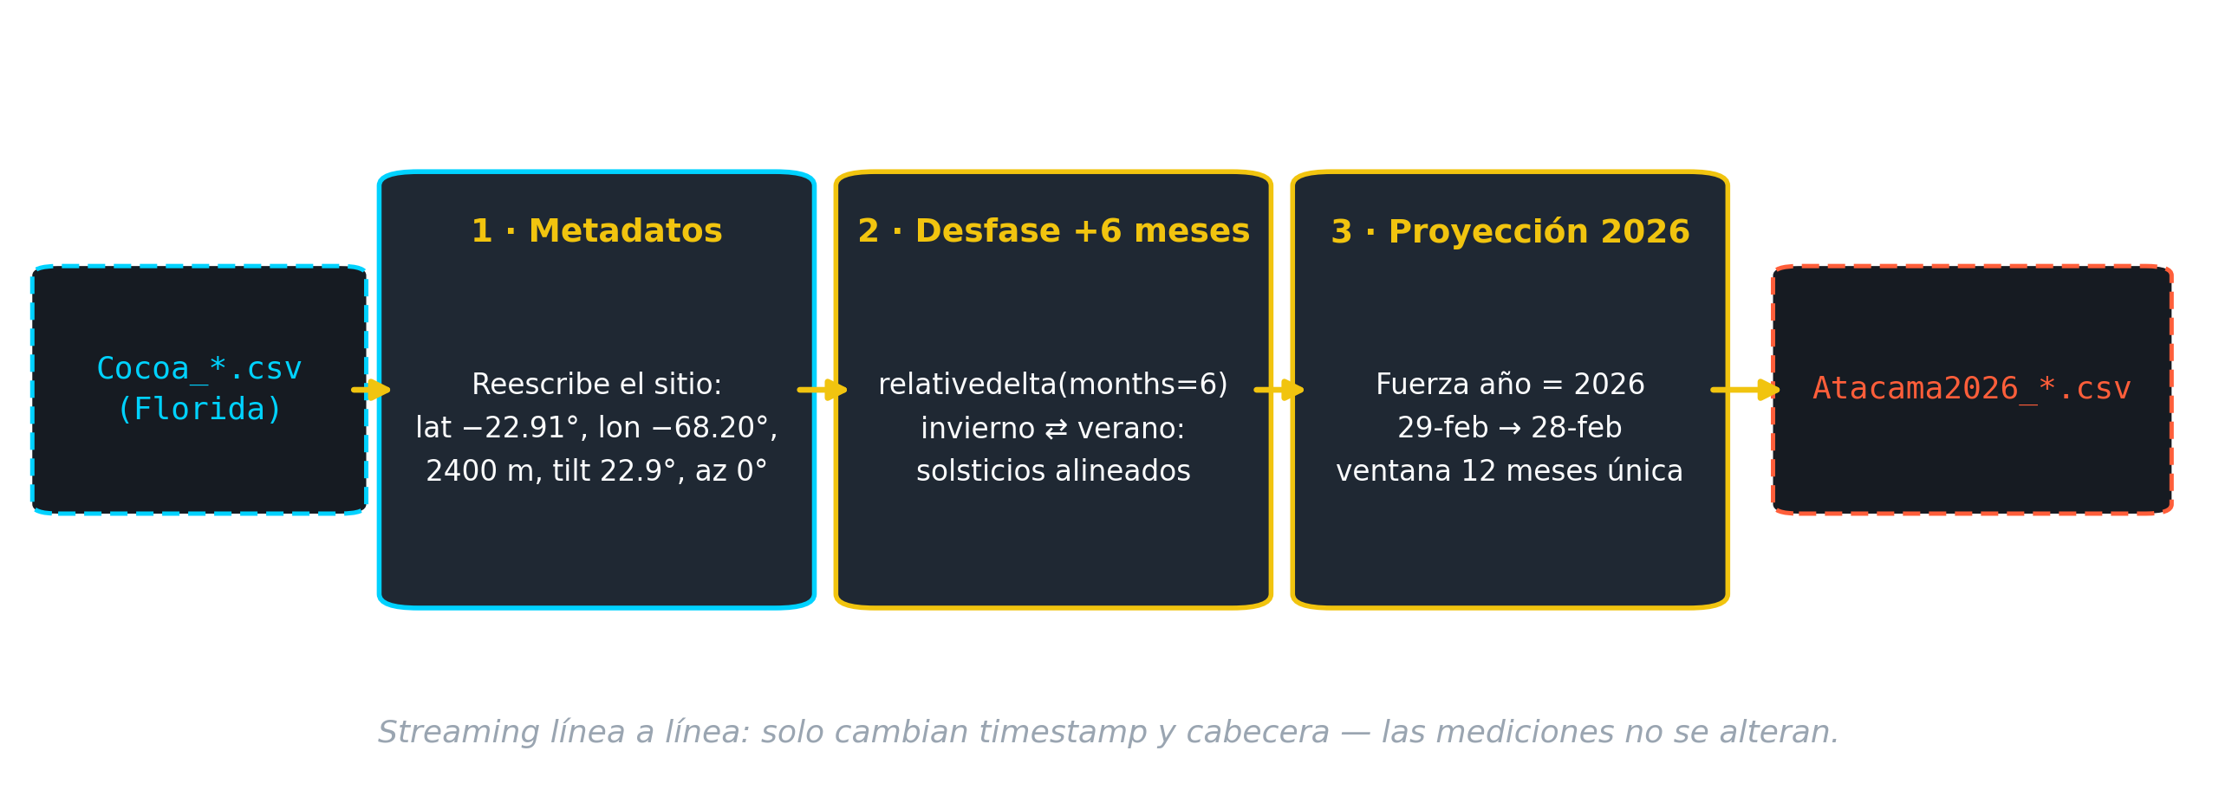
Procedimiento: Filtro de Emulación — Implementación (Fase 1)
EMULACIÓN
Proceso de emulación temporal: el código reescribe el sitio en los metadatos (lat −22.91°, 2,400 m, tilt 22.9°, azimut 0° N) y aplica un desfase de +6 meses a las fechas, proyectando el año a 2026 sin alterar los valores físicos medidos. Se conserva solo la primera ventana de 12 meses [ene-2011, ene-2012): así cada mes se cubre una vez y se elimina la doble cobertura de jul–sep — contraste climático en (Anexo X, Lám. 37).
Límite explícito del método: se alinean estaciones y geometría solar; las magnitudes medidas de irradiancia y clima siguen siendo las de Florida (ver Limitaciones, Lám. 24).
ELI556 | Grupo Alta Tensión | Lámina 10/40
Notes:
[min 7.3 → 8.1 | 45 s]
Implementación: reescribir metadatos de sitio + desfase de fechas. Las magnitudes físicas NO se tocan — límite declarado del método.

Slide 11
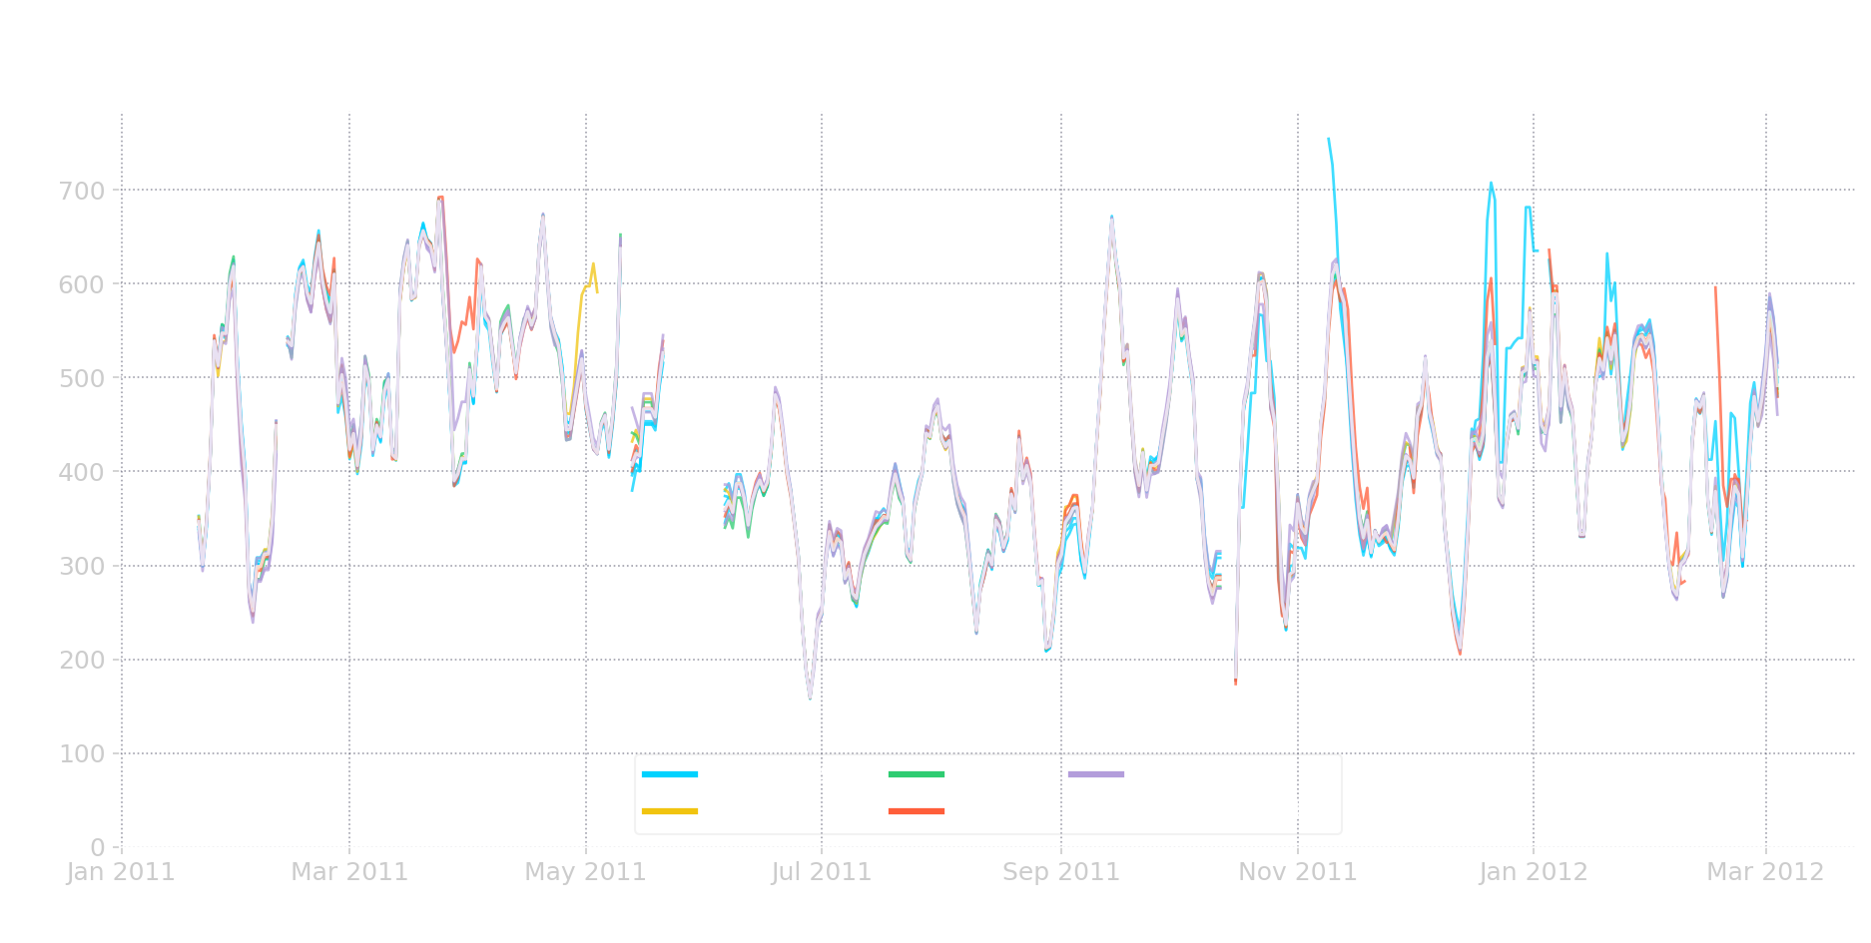
Procedimiento: Verificación del Recurso Medido (POA CMP22)
EMULACIÓN
421,664
1,443 W/m²
CMP22
registros de irradiancia válidos
(11 archivos Cocoa)
POA máxima medida en el
plano del arreglo
piranómetro de referencia
clase A (alta precisión)
Las 11 curvas se superponen → consistencia instrumental antes de emular y modelar — notas metodológicas en (Anexo XI, Lám. 38).
ELI556 | Grupo Alta Tensión | Lámina 11/40
Notes:
[min 8.1 → 8.8 | 40 s]
Verificación previa: las 11 curvas POA del piranómetro patrón se superponen → los sensores son consistentes y la comparación entre módulos es justa.

Slide 12
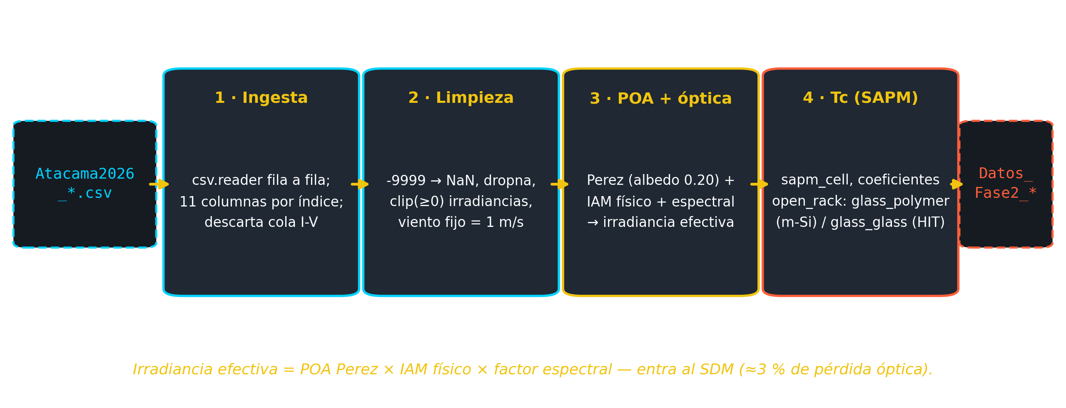
Procedimiento: Recurso Solar Sintético y Perfil Térmico (Fase 2)
MODELADO
Estimación de la radiación y temperatura: Tras filtrar y limpiar los registros nulos, el código transpone las irradiancias al plano inclinado (POA) con el modelo difuso de Perez (albedo 0.20). Sobre esa POA se aplican los modificadores ópticos IAM y espectral (lámina siguiente). Luego, con el modelo de Sandia (SAPM) y viento fijo de 1 m/s (peor caso de ventilación), se estima la temperatura de celda de cada tecnología (m-Si y HIT).
ELI556 | Grupo Alta Tensión | Lámina 12/40
Notes:
[min 8.8 → 9.5 | 45 s]
Fase 2: Perez transpone GHI/DNI/DHI al plano del panel; Sandia estima la temperatura de celda con viento conservador de 1 m/s.

Slide 13
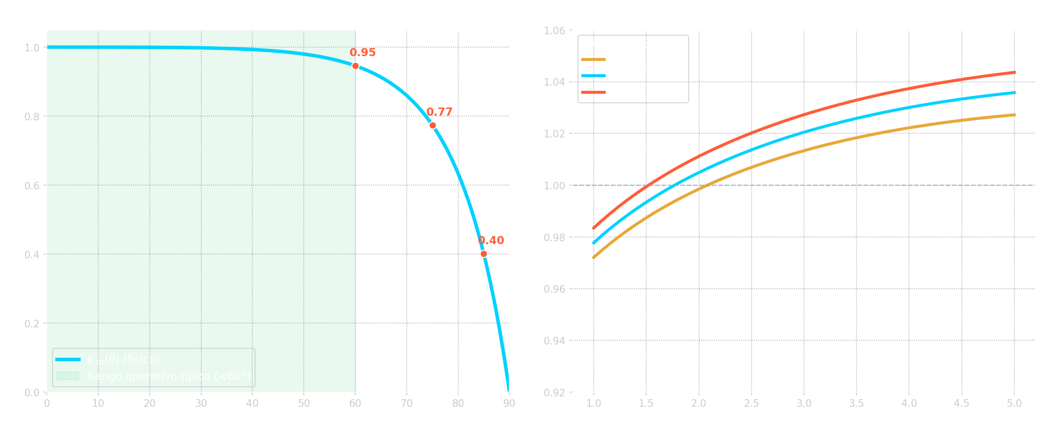
Procedimiento: Modificadores Ópticos (IAM y Espectral)
MODELADO
¿Qué hacen? Sobre la POA de Perez (albedo 0.20) se descuentan dos pérdidas reales: el IAM quita la luz que se refleja en el vidrio cuando el sol llega muy inclinado (ángulos rasantes), y el factor espectral ajusta según el color de la luz solar. El resultado es la irradiancia efectiva que realmente genera corriente en la Fase 4. Efecto en Atacama: pérdida óptica ≈ 3.0 % y espectral ≈ neutra (cielo seco y limpio). Ecuaciones, constantes y funciones pvlib en (Anexo II, Lám. 29).
ELI556 | Grupo Alta Tensión | Lámina 13/40
Notes:
[min 9.5 → 10.2 | 45 s]
Ahora SÍ aplicamos los modificadores ópticos: IAM físico (pérdida ~3 % en ángulos rasantes) y factor espectral (neutro en el cielo seco de Atacama). La irradiancia efectiva alimenta el modelo eléctrico — antes era trabajo futuro, ahora está ejecutado.

Slide 14
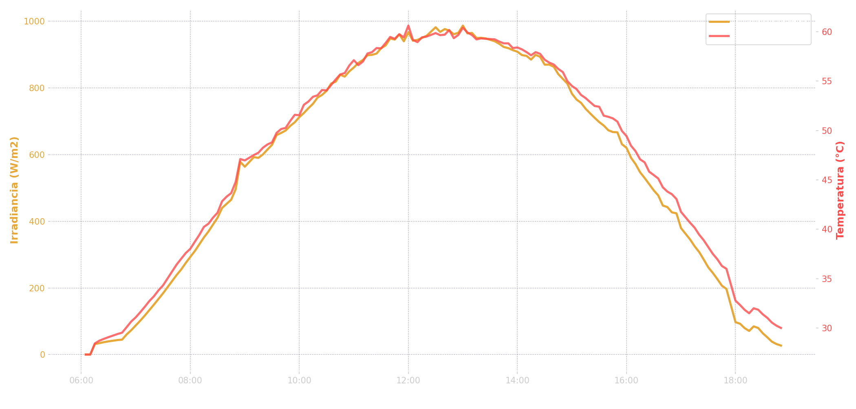
Resultado intermedio: Un Día Despejado de Verano (28-ene-2026)
MODELADO
El puente entre el dato y la física: la temperatura de celda sigue fielmente a la irradiancia: al mediodía la POA roza los 1,000 W/m² y la celda supera los 60 °C — 35 °C sobre la condición nominal STC. En los días extremos del año la celda llega a 70–73 °C y HIT acumula 430 registros sobre 65 °C — distribución en (Anexo XII, Lám. 39). Cada grado extra recorta la potencia útil; cuantificar ese recorte por tecnología es el objetivo de la sección Resultados.
ELI556 | Grupo Alta Tensión | Lámina 14/40
Notes:
[min 10.2 → 10.9 | 40 s]
Para no expertos: en un día despejado la celda sigue al sol y supera los 60 °C. Cada grado sobre 25 °C cuesta potencia — eso es lo que vamos a medir.

Slide 15
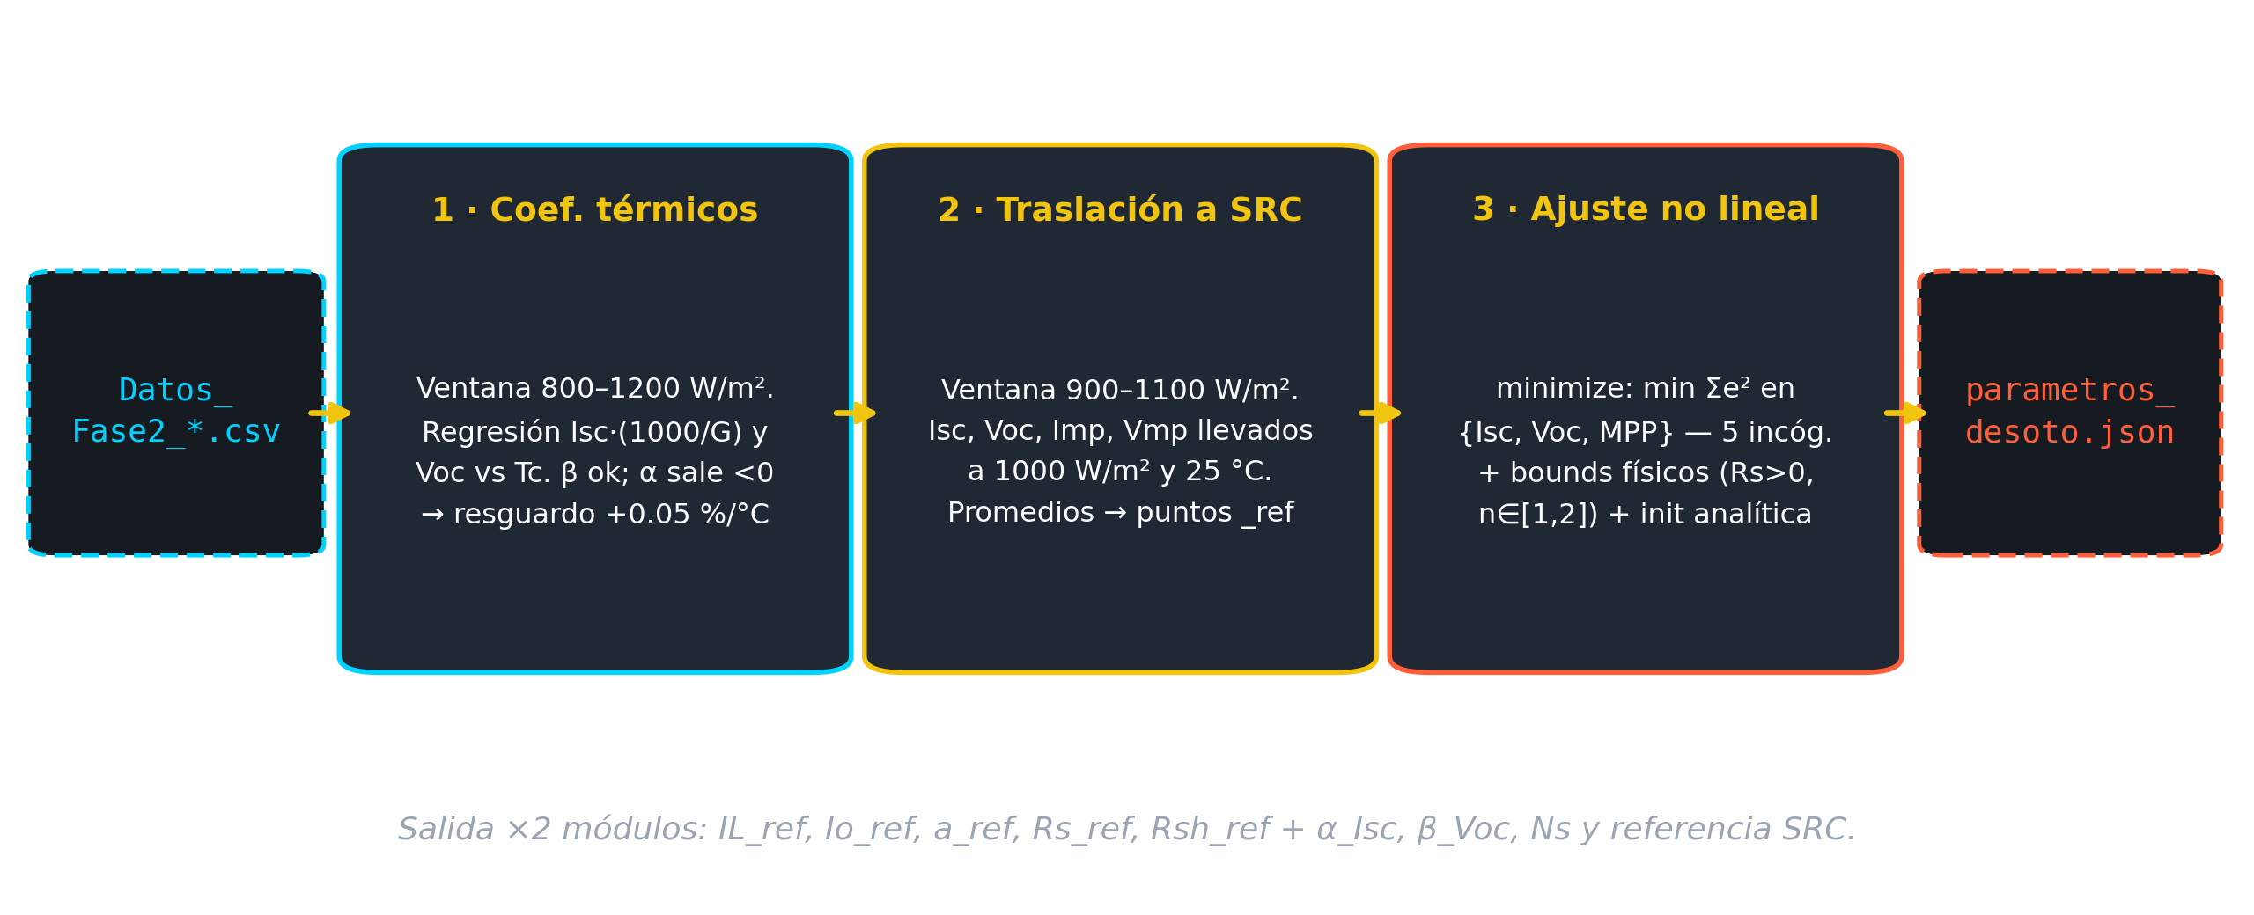
Procedimiento: Extracción de Parámetros De Soto (Fase 3)
MODELADO
Caracterización física de los módulos: Para modelar el comportamiento eléctrico, se estiman los coeficientes térmicos de corriente y voltaje. Dado que la corriente arrojó coeficientes negativos debido a la estacionalidad, se aplicó un valor estándar de resguardo de +0.05 %/°C. Luego, los datos se trasladan a condiciones nominales (STC) y un optimizador no lineal ajusta los 5 parámetros de De Soto (corrientes, resistencias y factor de idealidad).
ELI556 | Grupo Alta Tensión | Lámina 15/40
Notes:
[min 10.9 → 11.7 | 45 s]
Fase 3: coeficientes térmicos por regresión (β medido; α de literatura porque la regresión salió negativa) y ajuste de los 5 parámetros con bounds físicos.

Slide 16
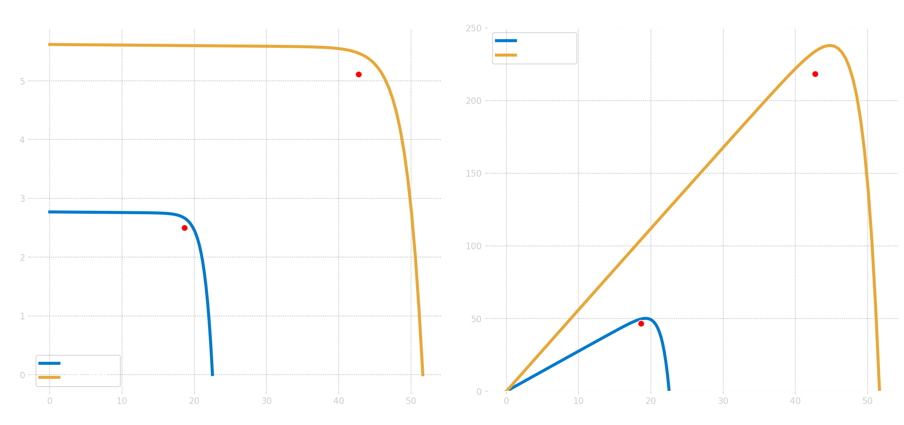
Procedimiento: Parámetros de Referencia Extraídos en STC
MODELADO
Parámetros nominales ajustados (SRC)
Curvas I-V / P-V reconstruidas en SRC
Parámetro | m-Si (mSi0166) | HIT (HIT05667)
IL,ref (A) | 2.770 | 5.620
I0,ref (A) | 4.22 × 10−9 | 4.42 × 10−10
aref (V) → nI | 1.110 → 1.20 | 2.220 → 1.20
Rs,ref (Ω) | 0.010 (≈ inicial) | 0.010 (≈ inicial)
Rsh,ref (Ω) | 1,000 (≈ inicial) | 1,000 (≈ inicial)
Ns (celdas serie) | 36 | 72
αIsc (%/°C) | +0.05 (resguardo) | +0.05 (resguardo)
βVoc (%/°C) | −0.30 (medido) | −0.22 (medido)
Isc,ref / Voc,ref | 2.77 A / 22.5 V | 5.62 A / 51.6 V
PSTC del SDM (W) | 50.12 | 237.96
Lectura física
• I0 de HIT es un orden de magnitud menor → menor recombinación → mayor Voc y mejor tolerancia térmica.
• Rs y Rsh quedan anclados a su inicialización: con solo 3 condiciones (Isc, Voc, MPP) el residuo apenas depende de ellos — evidencia del mal condicionamiento que se discute en Lám. 19.
ELI556 | Grupo Alta Tensión | Lámina 16/40
Notes:
[min 11.7 → 12.7 | 60 s]
Parámetros extraídos: el I0 de HIT es 10 veces menor (menos recombinación). Honestidad: Rs y Rsh quedan en su inicialización — lo discutimos en la lámina Rs-n.

Slide 17
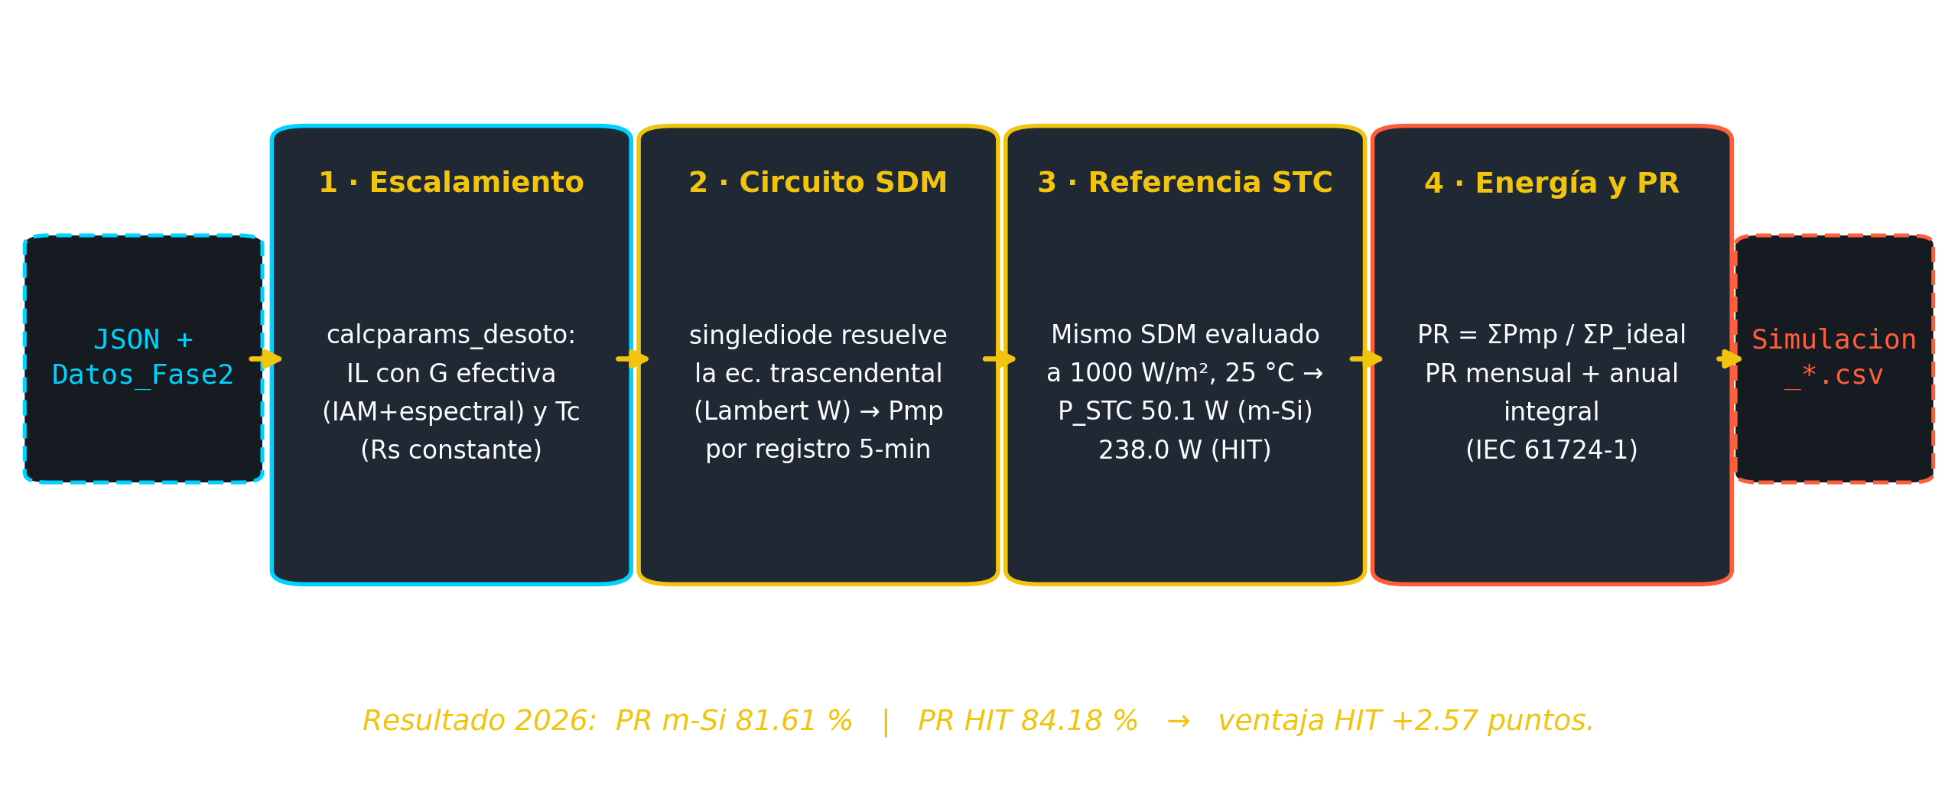
Procedimiento: Simulación Anual y Performance Ratio (Fase 4)
MODELADO
Cálculo de la producción eléctrica anual: Con los parámetros calibrados, se evalúa el modelo para cada uno de los registros del año 2026. A partir de la irradiancia y temperatura de celda de cada instante, se escala el circuito de un diodo y se resuelve analíticamente la potencia útil máxima (Pmp). Finalmente, la energía anual integrada se compara con el rendimiento ideal para obtener el Performance Ratio (PR).
ELI556 | Grupo Alta Tensión | Lámina 17/40
Notes:
[min 12.7 → 13.3 | 40 s]
Fase 4: para cada registro 5-min se escala el circuito con De Soto y se resuelve la potencia máxima con Lambert W. De ahí sale el PR anual.

Slide 18
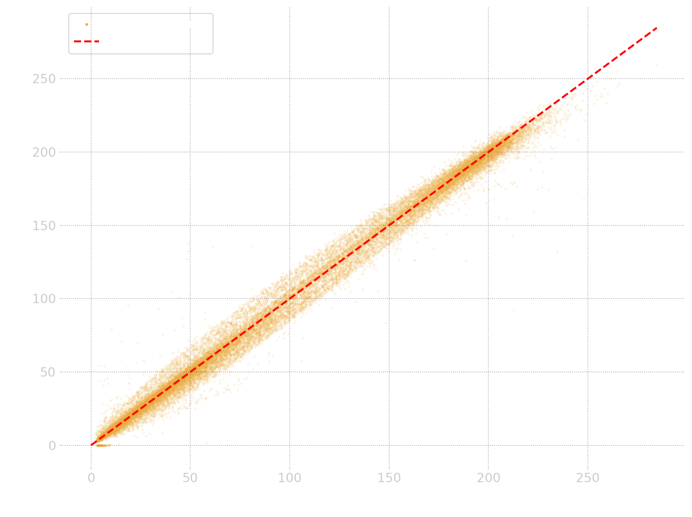
d) Desarrollo y discusión: Validación del Modelo Eléctrico
RESULTADOS
Pmp medida vs simulada (HIT, mismas condiciones)
Precisión del Modelo de 5 Parámetros
R² ≈ 0.99 | RMSE ≈ 3 % de PSTC (1.4 W m-Si · 6.5 W HIT).
¿Qué valida exactamente este gráfico?
• Misma meteorología: cada punto compara la Pmp medida por el trazador NREL con la simulada por el SDM bajo el mismo G y Tc — no es una comparación entre sitios.
• Fidelidad del circuito: R² ≈ 0.99 confirma que los 5 parámetros reproducen el comportamiento eléctrico real.
• Discrepancia: leve dispersión a baja irradiancia (idealización Rsh ∝ 1/G).
ELI556 | Grupo Alta Tensión | Lámina 18/40
Notes:
[min 13.3 → 14.2 | 55 s]
Antes de comparar tecnologías, validamos el modelo: R² 0.99 contra la potencia medida por el trazador. Mismo G y Tc en ambos ejes — valida el circuito, no compara sitios.

Slide 19
d) Desarrollo: Puntos Conflictivos — Acoplamiento Rs – n
RESULTADOS
Acoplamiento Rs – factor de idealidad (n)
Limitaciones y Suposiciones del Modelo
• Alta correlación paramétrica [De Soto et al., 2006]: Rs y n influyen de manera similar en la curvatura de la I-V cerca del MPP.
• Problema mal condicionado: múltiples pares (Rs, n) logran un residuo mínimo casi idéntico, perdiendo significado físico.
• Mitigación aplicada: bounds físicos en el optimizador — Rs ∈ [0.001, 2] Ω, nI ∈ [0.6, 2.4] — más inicialización analítica (a₀ = Ns·1.2·kT/q).
• Evidencia en este estudio: nI ≈ 1.20 en ambas tecnologías y Rs/Rsh anclados a su inicialización (Lám. 16): el ajuste con 3 condiciones no los identifica de forma única.
• Rsh e irradiancia: la relación Rsh = Rsh,ref·(Sref/S) es empírica; a muy baja irradiancia puede sobreestimar la resistencia. Impacto: despreciable en el PR anual.
• Rs constante con la temperatura: ignora el cambio de resistividad del semiconductor con Tc. De Soto (2006) validó errores de potencia < 2 % frente a datos NIST.
• Bandgap lineal con la temperatura: se asume dEg/dT constante (−0.0002677 eV/K), simplificando la relación real de Varshni. Error inducido < 1 % en el rango operacional (0–70 °C).
ELI556 | Grupo Alta Tensión | Lámina 19/40
Notes:
[min 14.2 → 15.2 | 60 s]
Punto conflictual exigido por la pauta: Rs y n están acoplados (mal condicionado). Mitigación: bounds + inicialización analítica. Evidencia: nI=1.20 en ambas tecnologías.

Slide 20
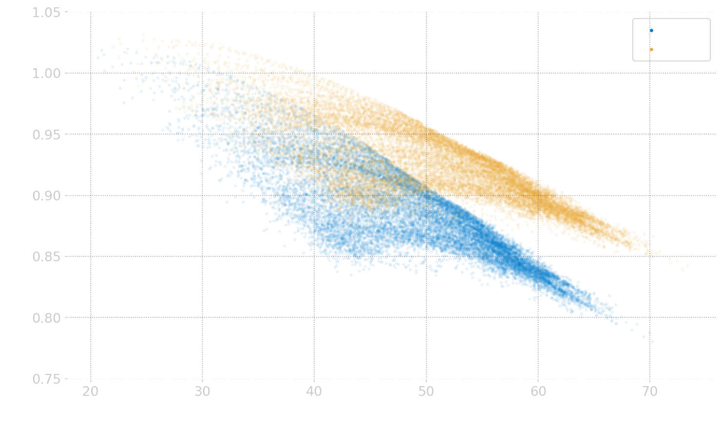
d) Desarrollo: Pérdidas Térmicas y Degradación de Potencia
RESULTADOS
Potencia normalizada vs Temperatura de Celda
Coeficientes de Temperatura (Pmp)
m-Si: −0.40 %/°C (pérdidas severas)
HIT: −0.26 %/°C (alta tolerancia)
Observación Científica
• HIT (naranja): pendiente térmica suave — preserva alta conversión incluso a 65 °C.
• m-Si (azul): descenso pronunciado que penaliza la potencia justo al mediodía solar (máxima irradiancia).
• Consecuencia: esta divergencia térmica explica mecánicamente la brecha de PR anual entre tecnologías (Anexo VII, Lám. 34).
ELI556 | Grupo Alta Tensión | Lámina 20/40
Notes:
[min 15.2 → 16.2 | 55 s]
El gráfico clave: la pendiente térmica de m-Si es el doble de empinada. El calor castiga justo al mediodía, cuando más energía hay en juego.

Slide 21
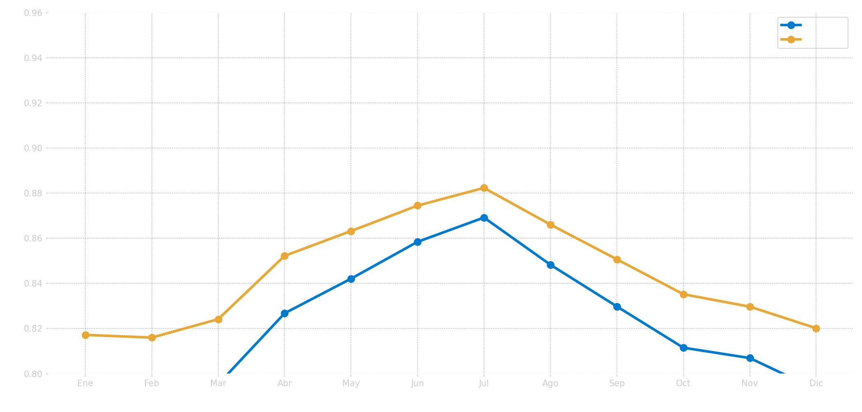
d) Veredicto Técnico: Performance Ratio y Lectura Económica
RESULTADOS
84.18 %
81.61 %
PR mensual comparativo (2026)
PR anual HIT
(mensual 81.6–88.2 %)
PR anual m-Si
(mensual 78.7–86.9 %)
+2.57 puntos
ventaja neta de HIT en PR (track validado, R² 0.99)
Lectura técnica (recurso emulado, validado)
• Menor coeficiente térmico de HIT (−0.26 vs −0.40 %/°C): protege la potencia al mediodía.
• El PR ya penaliza la pérdida óptica (≈3 %) y espectral.
• Economía con recurso real (Lám. 22): +3,294 MWh, +USD 148k/año en 100 MWp.
ELI556 | Grupo Alta Tensión | Lámina 21/40
Notes:
[min 16.2 → 17.2 | 65 s]
Veredicto del track validado (recurso emulado, R²=0.99): HIT 84.18 % vs m-Si 81.61 % → +2.57 puntos. La caída frente al deck previo es el ~3 % óptico que ahora SÍ penalizamos. La prima CAPEX de HIT se justifica.

Slide 22
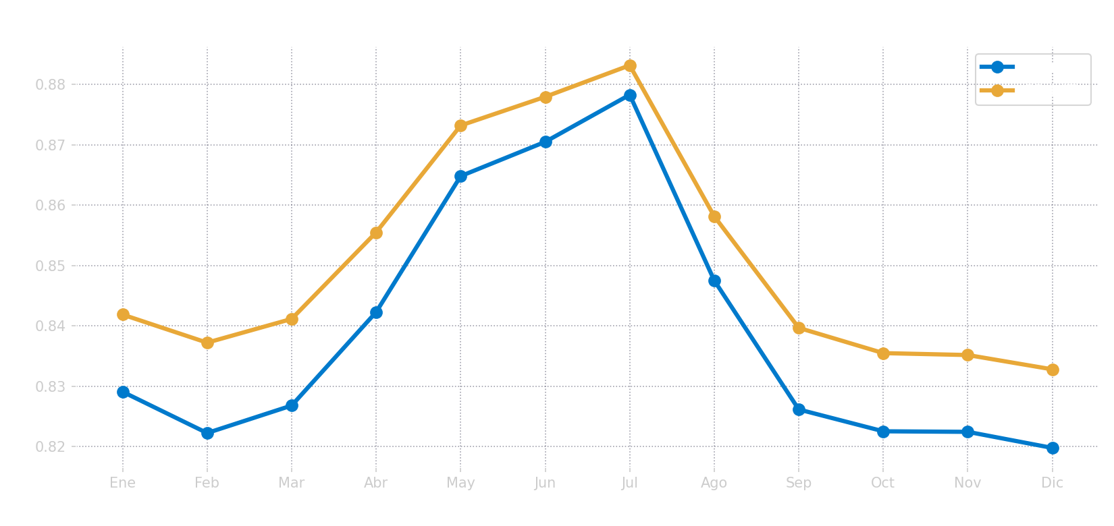
Resultado: Recurso REAL de Atacama (PVGIS TMY)
RESULTADOS
2,596
2,810
PR mensual con recurso real (PVGIS TMY)
GHI real anual del sitio
(kWh/m²·año, PVGIS TMY)
POA en plano inclinado
(kWh/m²·año)
2,389
2,356
Yield HIT
(kWh/kWp·año)
Yield m-Si
(kWh/kWp·año)
Lectura con recurso real (planta 100 MWp)
• Fuente: PVGIS (JRC, UE), base satelital SARAH — TMY horario de San Pedro de Atacama.
• HIT gana +1.17 pts de PR; el aire frío de altura modera la celda a ≈ 58–62 °C.
• Δyield 33 kWh/kWp → +3,294 MWh, +USD 148k/año (100 MWp) (Anexo XIII, Lám. 40).
El recurso real ≈ 2.3× el emulado (Florida): la energía absoluta se dispara, y HIT mantiene la ventaja aunque el sitio sea térmicamente más benigno.
ELI556 | Grupo Alta Tensión | Lámina 22/40
Notes:
[min 17.2 → 18.2 | 55 s]
Con el recurso REAL de Atacama (PVGIS TMY): yields ~2,360-2,390 kWh/kWp (2.3× el emulado). HIT gana +1.17 pts de PR — menos que en Florida porque el aire de altura es frío (Tc ~58-62 °C) — pero son +3,294 MWh y +USD 148k al año en 100 MWp.

Slide 23
Síntesis: Qué Pidió la Tarea 2 y Cómo se Resolvió
SÍNTESIS
Mapa de cumplimiento — requisito de la pauta → evidencia en esta presentación
Requisito (pauta Tarea 2) | Cómo se resolvió | Evidencia | Resultado clave
Recurso solar: Gpoa + óptica | Perez + IAM físico + factor espectral | Lám. 12–13 · Anexos I–II | POA efectiva 5-min, 2026
Perfil térmico Tc — ec. (1) | Sandia/SAPM, viento 1 m/s | Lám. 14 · Anexo III | Tc pico 70–73 °C
SDM 5 parámetros De Soto — ec. (2) | minimize + bounds físicos en SRC | Lám. 16 · Anexos V–VI | R² ≈ 0.99 vs medición
Discusión Rs – n (puntos conflictuales) | Mal condicionamiento + mitigación | Lám. 19 | nI = 1.20; bounds activos
PR anual 2026 — ec. (3) | Σ Pmp / Σ PSTC·G/1000 (IEC 61724-1) | Lám. 21, 22 · Anexo VII | HIT 84.18 % · m-Si 81.61 %
Supuestos propuestos y justificados | tilt 22.9° = lat · azimut 0° N · viento 1 m/s · albedo 0.20 | Lám. 10 y 24 | Declarados + limitaciones
ELI556 | Grupo Alta Tensión | Lámina 23/40
Notes:
[min 18.2 → 18.8 | 40 s]
Cierre de consultoría: cada requisito de la pauta tiene método, lámina de evidencia y resultado. Nada quedó sin responder.

Slide 24
d) Limitaciones del Estudio y Alcance de Validez
CIERRE
Resuelto en esta versión
Limitaciones que permanecen
• Modificadores ópticos APLICADOS: IAM físico + factor espectral en Fase 2 (Anexo II, Lám. 29) (≈3 % de pérdida óptica ya penalizada).
• Recurso REAL de Atacama: track con PVGIS TMY (Lám. 22) entrega energía y economía absolutas (POA ≈ 2,810 kWh/m²·año).
• Doble cobertura corregida: ventana de 12 meses contiguos → cada mes se cubre una sola vez (antes jul–sep duplicaban temporada).
• Albedo declarado 0.20 y energía integrada al paso real de 5 min.
• Validación eléctrica con datos de Florida: el R² ≈ 0.99 se valida contra mediciones de Cocoa; Atacama no tiene un módulo PV de referencia medido, por lo que el track real usa TMY satelital (PVGIS), no in-situ.
• αIsc de literatura: la regresión experimental falló y se usó +0.05 %/°C — impacto de segundo orden (la corriente la domina G).
• PSTC del SDM (50.1 / 238.0 W) difiere ~7–9 % del promedio empírico (46.7 / 218.4 W); criterio consistente entre tecnologías.
• Sin soiling, BOS ni mismatch: PR de módulo, no de planta; modelo de un diodo.
ELI556 | Grupo Alta Tensión | Lámina 24/40
Notes:
[min 18.8 → 19.8 | 60 s]
Transparencia: resolvimos IAM/espectral, albedo 0.20, doble cobertura y recurso real. Permanece: validación eléctrica con datos de Florida, α de literatura, sin soiling ni BOS.

Slide 25
e) Conclusiones y propuestas de trabajos futuros
CIERRE
Conclusiones del Estudio
Propuestas de Trabajos Futuros
1. Fidelidad metodológica: la emulación por traslación temporal (+6 meses, año 2026) mantuvo la coherencia de solsticios y permitió simular Atacama con datos experimentales reales.
2. Pipeline de datos robusto: la ingesta en streaming resolvió archivos irregulares de ~110 MB conservando ~96 % de la ventana de 12 meses.
3. Ajuste robusto: el SDM de 5 parámetros, con IAM y corrección espectral aplicados, reprodujo la potencia medida con R² ≈ 0.99.
4. HIT vencedor: +2.57 pts de PR validado (84.18 % vs 81.61 %); con el recurso real de Atacama, +3,294 MWh y +USD 148k/año en 100 MWp.
• Validación in-situ: contrastar contra un módulo PV medido en Atacama (estación de referencia), no solo TMY satelital.
• Soiling desértico: acumulación de polvo, factor crítico de pérdida en Atacama.
• Pérdidas de planta (BOS): cableado, inversor y mismatch para pasar de PR de módulo a PR de planta.
• Bifacialidad: aporte del albedo desértico en la cara posterior.
• Modelo de doble diodo: capturar recombinación no ideal a baja irradiancia.
ELI556 | Grupo Alta Tensión | Lámina 25/40
Notes:
[min 19.8 → 20.8 | 60 s]
HIT gana por física (menor coeficiente térmico) con metodología validada e IAM/espectral aplicados. Futuro: validación in-situ, soiling, BOS y doble diodo.

Slide 26
Referencias
CIERRE
Referencias Bibliográficas Estructuradas
1. De Soto, W., Klein, S.A., Beckman, W.A. (2006). "Improvement and validation of a model for photovoltaic array performance." Solar Energy 80, 78–88.
2. King, D.L., Boyson, W.E., Kratochvil, J.A. (2004). "Photovoltaic Array Performance Model." Sandia Report SAND2004-3535.
3. Marion, B. et al. (2014). "New Data Set for Validating PV Module Performance Models." NREL/CP-5J00-61610 — origen del dataset Cocoa.
4. Perez, R. et al. (1990). "Modeling daylight availability and irradiance components from direct and global irradiance." Solar Energy 44(5), 271–289.
5. Holmgren, W.F., Hansen, C.W., Mikofski, M.A. (2018). "pvlib python: a python package for modeling solar energy systems." JOSS 3(29), 884.
6. IEC 61724-1 — Photovoltaic system performance, Part 1: Monitoring.
7. PVGIS — Photovoltaic Geographical Information System, Joint Research Centre (Comisión Europea), base SARAH — recurso TMY de Atacama (Fase 8).
Agradecimientos al Departamento de Electrotecnia de la UTFSM.
ELI556 | Grupo Alta Tensión | Lámina 26/40
Notes:
[min 20.8 → 21.0 | 10 s]
Referencias disponibles. Gracias — abrimos la ronda de preguntas.

Slide 27
Anexo · Librerías y Herramientas de Código Utilizadas
ANEXO
Lenguaje y núcleo científico
Visualización y generación de entregables
• Python 3.12 en entorno virtual (venv).
• pvlib 0.15 — modelado fotovoltaico (transposición, IAM, espectral, térmico, diodo, lectura PVGIS).
• NumPy 2.4 — cálculo numérico vectorizado.
• pandas 3.0 — series temporales, resample, limpieza.
• SciPy — optimize.minimize/fsolve (5 parámetros).
• Matplotlib — gráficos (modo oscuro, mathtext para ecuaciones).
• python-pptx — generación automática del archivo PPTX.
• Pillow (PIL) — recorte e inserción de imágenes y ecuaciones.
• pywin32 (win32com) — exporta cada lámina a PNG vía PowerPoint.
Funciones pvlib utilizadas (por fase)
Utilidades y datos externos
• get_total_irradiance (Perez), aoi, get_extra_radiation.
• iam.physical + iam.marion_diffuse (directo y difuso).
• spectral_factor_firstsolar + gueymard94_pw (espectral).
• temperature.sapm_cell (térmico Sandia).
• calcparams_desoto, singlediode, i_from_v (Lambert W).
• iotools.get_pvgis_tmy, location.Location.
• python-dateutil (relativedelta) — desfase estacional de +6 meses.
• stdlib: csv, json, os, re, datetime, hashlib, math.
• Dataset NREL Cocoa — mediciones experimentales (11 módulos).
• PVGIS TMY (JRC, Comisión Europea, base SARAH) — recurso real de Atacama (Fase 8).
ELI556 | Grupo Alta Tensión | Lámina 27/40
Notes:
ANEXO — no se presenta en los 20 min; respaldo para la ronda de preguntas.

Slide 28
Anexo I: Transposición de Irradiancia al Plano del Arreglo (Perez)
ANEXO
Forma general de transposición POA
Implementación en el código (Fase 2)
Irradiancia incidente total en el plano inclinado del panel:
• location.get_solarposition(times) → cenit y azimut aparentes del sol registro a registro.
• irradiance.get_extra_radiation(times) → irradiancia extraterrestre para el modelo anisotrópico.
• irradiance.get_total_irradiance(tilt, az, dni, ghi, dhi, ..., albedo=0.20, model='perez') → directa + difusa Perez + reflejada.
• Salida: poa_global (banda ancha) → entra a los modificadores ópticos IAM y espectral del Anexo II para dar la irradiancia efectiva.
Donde:
• Gb / Gd / G: irradiancia directa, difusa y global (W/m²).
• β: inclinación del panel = 22.91° (latitud del sitio).
• ρ: albedo = 0.20 (suelo desértico, declarado explícitamente).
• Rbeam: factor geométrico de transposición directa.
• Gd,perez: difusa anisotrópica de Perez (circumsolar +
brillo de horizonte), evaluada por pvlib.get_total_irradiance.
ELI556 | Grupo Alta Tensión | Lámina 28/40
Notes:
ANEXO — no se presenta en los 20 min; respaldo para la ronda de preguntas.

Slide 29
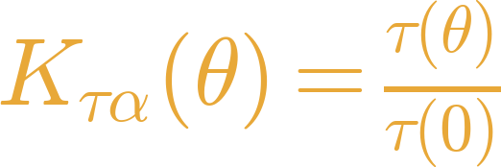
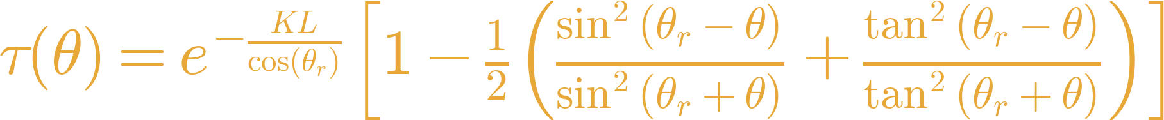
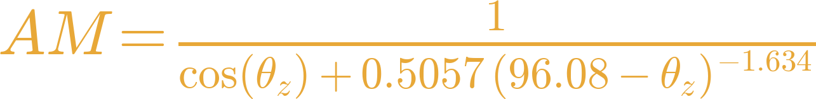
Anexo II: Modificadores Ópticos APLICADOS (IAM y Espectral)
ANEXO
Modificador por Ángulo de Incidencia (IAM)
Modificador Espectral por Masa de Aire (AM)
Ley de Snell y Bouguer [King et al., 2004]: θr = arcsin(sin θ / n), con n = 1.526 (vidrio), K = 4 m⁻¹, L = 2 mm.
Implementado con pvlib.spectrum.spectral_factor_firstsolar (agua precipitable de humedad+T y masa de aire absoluta), módulo c-Si ('monosi').
Estado en este estudio: EJECUTADO en la Fase 2. El IAM directo usa pvlib.iam.physical (n=1.526, K=4, L=2 mm) y la difusa los factores de Marion; el factor espectral usa First Solar. La irradiancia efectiva = POA·IAM·M alimenta el SDM. Efecto en Atacama: ≈3 % de pérdida óptica y espectral casi neutra (cielo seco y limpio).
ELI556 | Grupo Alta Tensión | Lámina 29/40
Notes:
ANEXO — no se presenta en los 20 min; respaldo para la ronda de preguntas.

Slide 30
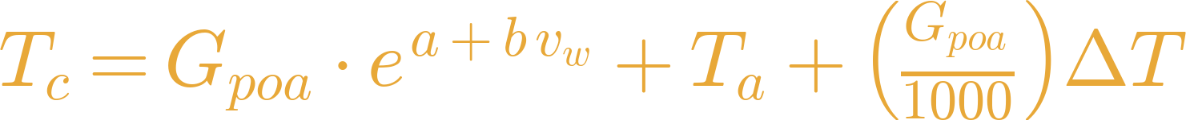
Anexo III: Ecuaciones del Perfil Térmico (Modelo Sandia SAPM)
ANEXO
Ecuación de Sandia para Temperatura de Celda
La temperatura de la celda se modela a partir del equilibrio térmico dinámico:
Glosario de Variables
Coeficientes Empíricos Utilizados
• Tc / Ta: temperatura de celda y ambiente (°C).
• Gpoa: irradiancia total en el plano del panel (W/m²).
• vw: velocidad de viento (fijada en 1 m/s).
• a, b, ΔT: parámetros empíricos del encapsulado/montaje.
• m-Si — open_rack_glass_polymer: a = −3.56 · b = −0.075 · ΔT = 3.0 °C
• HIT — open_rack_glass_glass: a = −3.47 · b = −0.059 · ΔT = 3.0 °C
Fuente: pvlib.temperature.TEMPERATURE_MODEL_PARAMETERS['sapm'] — base interna validada por Sandia NL [King et al., 2004].
ELI556 | Grupo Alta Tensión | Lámina 30/40
Notes:
ANEXO — no se presenta en los 20 min; respaldo para la ronda de preguntas.

Slide 31
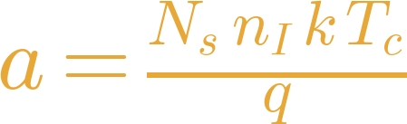
Anexo IV: Ecuaciones del Modelo Eléctrico de un Diodo (SDM)
ANEXO
Ecuación Trascendental del Circuito Equivalente
Corriente implícita del modelo de diodo simple con resistencias parásitas (resuelta con la función W de Lambert en pvlib.singlediode):
Factor de Idealidad Térmico (a)
Glosario de Parámetros Físicos
• I / V: corriente y voltaje de salida (A, V).
• IL: corriente fotogenerada (A).
• I0: corriente de saturación inversa de la unión P-N (A).
• Rs / Rsh: resistencias parásitas serie y shunt (Ω).
• k / q / Tc: constante de Boltzmann, carga elemental y temperatura de celda (K).
• Ns: celdas en serie (m-Si: 36, HIT: 72).
• nI: factor de idealidad del diodo, acotado a [0.6, 2.4] (ajustado: 1.20 en ambas tecnologías).
ELI556 | Grupo Alta Tensión | Lámina 31/40
Notes:
ANEXO — no se presenta en los 20 min; respaldo para la ronda de preguntas.

Slide 32
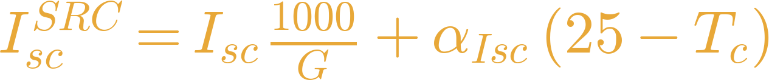
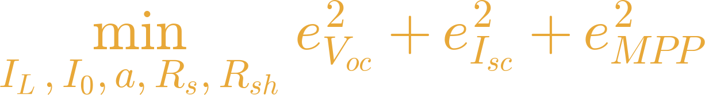
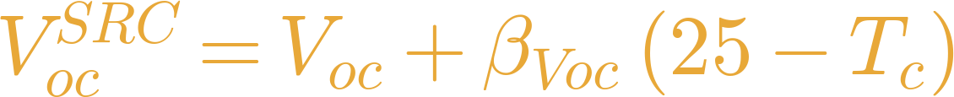
Anexo V: Extracción en STC — Ajuste Numérico Real
ANEXO
Normalización de mediciones a SRC
Ajuste de los 5 parámetros (lo que ejecuta el código)
Cada punto en la ventana 900–1100 W/m² se traslada a 1000 W/m² y 25 °C:
scipy.optimize.minimize sobre el residuo cuadrático de las 3 condiciones del SDM en SRC:
• eVoc: corriente nula en circuito abierto.
• eIsc: corriente de cortocircuito reproducida.
• eMPP: corriente correcta en (Vmp, Imp).
Bounds físicos: Rs ∈ [0.001, 2] Ω · Rsh ∈ [100, 10⁴] Ω · a ∈ [0.5, 2]·a₀ · IL ± 10 % · I0 ∈ [10⁻¹², 10⁻⁵] A.
Inicialización analítica: a₀ = Ns·1.2·kT/q; I0,0 = Isc·exp(−Voc/a₀).
3 ecuaciones, 5 incógnitas: la unicidad la dan bounds + inicialización (Rs, Rsh quedan ≈ iniciales).
• βVoc (medido): regresión lineal Voc vs Tc (ventana 800–1200 W/m²).
• αIsc (literatura): la regresión resultó negativa → resguardo físico +0.05 %/°C de literatura.
• Promedios de la ventana → Isc,ref, Voc,ref, Imp,ref, Vmp,ref.
ELI556 | Grupo Alta Tensión | Lámina 32/40
Notes:
ANEXO — no se presenta en los 20 min; respaldo para la ronda de preguntas.

Slide 33
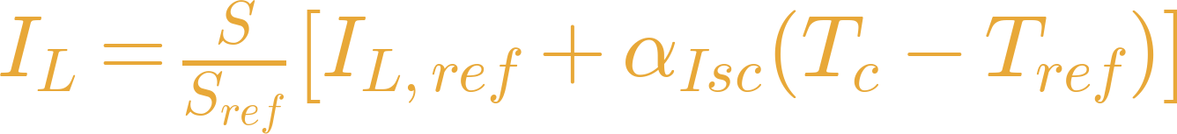
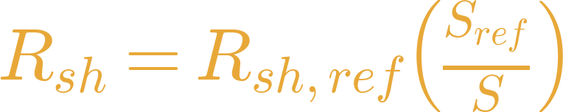
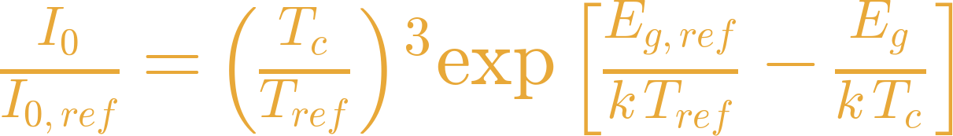
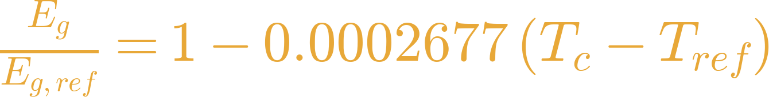
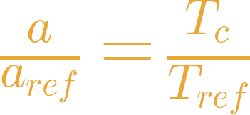
Anexo VI: Escalamiento a Condiciones de Operación (De Soto)
ANEXO
Corrientes y Factor de Idealidad
Resistencias y Energía de Bandgap
1. Corriente fotogenerada (IL):
4. Resistencia shunt (Rsh):
2. Corriente de saturación inversa (I0):
5. Energía de bandgap del Silicio (Eg):
3. Factor de idealidad térmico (a):
Suposiciones físicas justificadas:
• Rs constante: Rs = Rs,ref (validación NIST < 2 %).
• Rsh ∝ 1/S: empírica, dominante a baja irradiancia.
• Eg,ref = 1.121 eV (Si); S = irradiancia efectiva = Gpoa·IAM·M (Anexo II).
Implementado por pvlib.pvsystem.calcparams_desoto.
ELI556 | Grupo Alta Tensión | Lámina 33/40
Notes:
ANEXO — no se presenta en los 20 min; respaldo para la ronda de preguntas.

Slide 34
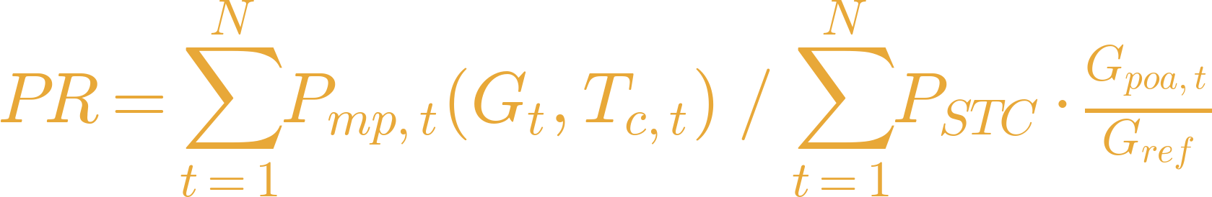
Anexo VII: Ecuaciones para el Cálculo del Performance Ratio
ANEXO
Ecuación de Rendimiento Global del PR (IEC 61724-1)
Eficiencia neta del sistema frente a su comportamiento ideal en condiciones estándar:
Glosario de Variables
Pérdidas penalizadas por el PR
• Pmp,t: potencia MPP del SDM en el registro t (cadencia 5 min).
• PSTC: potencia nominal del mismo SDM evaluado a 1000 W/m² y 25 °C — m-Si: 50.1 W · HIT: 238.0 W (criterio consistente).
• Gpoa,t: irradiancia instantánea en el plano del panel (W/m²).
• Gref: irradiancia de referencia STC (1000 W/m²).
• Térmicas: caídas por elevada Tc — dominantes en Atacama.
• Óhmicas: pérdidas resistivas en Rs.
• De bajo G: no linealidad a baja irradiancia (Rsh).
• Ópticas/espectrales: ahora penalizadas vía la irradiancia efectiva (IAM + factor espectral, ≈3 % en Atacama).
• NO penaliza pérdidas de planta (cableado, inversor, soiling).
ELI556 | Grupo Alta Tensión | Lámina 34/40
Notes:
ANEXO — no se presenta en los 20 min; respaldo para la ronda de preguntas.

Slide 35
Anexo VIII: Diccionario de Columnas del Dataset NREL Cocoa
ANEXO
Identificación y tiempo
Meteorológicas (usadas → índices fijos)
• Time Stamp (hora local estándar, paso 5 min) — col. 0.
• Metadatos (líneas 1–2): módulo, ciudad, estado, zona horaria, latitud, longitud, altitud, tilt, azimut.
• Dry bulb temperature (20), Relative humidity (22), Atmospheric pressure (24).
• DNI (27), GHI (30), DHI (33) — c/u con incertidumbre.
• POA CMP22 (1): referencia para verificar el recurso. Humedad+T+presión → factor espectral.
Eléctricas (usadas → índices fijos)
Calidad y operación (no usadas)
• Isc (5), Pmp (7), Imp (9), Vmp (11), Voc (13) — cada una con su columna de incertidumbre (%).
• FF (15) y cola de n pares (I, V) crudos — descartadas en la ingesta.
• Solar QA residual: cierre Direct·cos(z) + Difusa − Global.
• PV module soiling derate, lluvia, T dorso, T gabinete MT5, horarios de mantención (99:99 = sin mantención) y n.º de pares I-V.
ELI556 | Grupo Alta Tensión | Lámina 35/40
Notes:
ANEXO — no se presenta en los 20 min; respaldo para la ronda de preguntas.

Slide 36
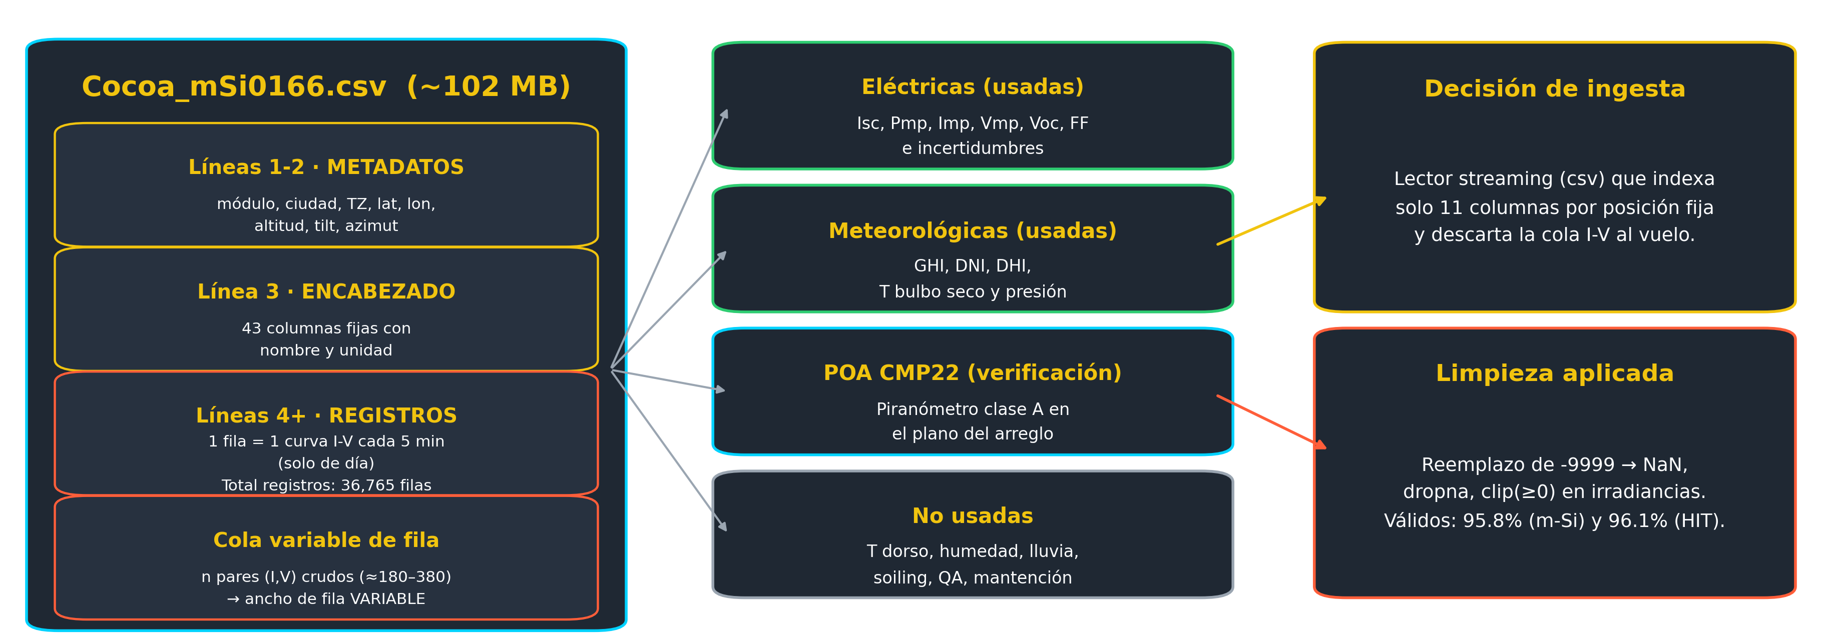
Anexo IX: Anatomía del Archivo CSV y Decisiones de Ingesta
ANEXO
Estructura y lectura de datos: Los archivos originales del NREL contienen una cabecera de metadatos y registros cada 5 minutos. Dado que cada fila incluye las curvas eléctricas crudas completas, su tamaño es variable y pesado (~110 MB). Para optimizar la memoria, el código lee el archivo en flujo (streaming) e indexa únicamente las 11 variables meteorológicas y eléctricas necesarias, descartando el resto al vuelo.
ELI556 | Grupo Alta Tensión | Lámina 36/40
Notes:
ANEXO — no se presenta en los 20 min; respaldo para la ronda de preguntas.

Slide 37
Anexo X: Florida (origen de los datos) vs Atacama (sitio simulado)
ANEXO
Cocoa, Florida — clima original
San Pedro de Atacama — sitio emulado
• Clima: subtropical húmedo (marítimo), 12 m.s.n.m.
• Irradiancia difusa alta (~35–45 %) por humedad y nubosidad convectiva frecuente.
• DNI máximo ~950 W/m² (atenuado).
• Tc pico de celda: ~55–60 °C.
• Clima: hiperárido (desértico extremo), 2,400 m.s.n.m.
• Irradiancia difusa muy baja (~10–15 %): cielos permanentemente limpios.
• DNI máximo real > 1,250 W/m² (extremo).
• Tc pico simulada: ~65–73 °C (alto estrés).
Límite explícito del método: el filtro alinea estaciones, geometría solar e inclinación óptima (tilt = latitud, azimut 0° N); las magnitudes medidas de irradiancia y clima siguen siendo las de Florida (ver Limitaciones, Lám. 24).
ELI556 | Grupo Alta Tensión | Lámina 37/40
Notes:
ANEXO — no se presenta en los 20 min; respaldo para la ronda de preguntas.

Slide 38
Anexo XI: Verificación del Recurso — Notas Metodológicas
ANEXO
421,664
1,443 W/m²
CMP22
Registros de irradiancia válidos
(11 archivos Cocoa)
Irradiancia POA máxima medida
en el plano del arreglo
Piranómetro de referencia
clase A (alta precisión)
Análisis de Consistencia de Datos
Propósito del Control de Calidad
• Superposición de mediciones: Las curvas de irradiancia diaria se superponen con exactitud, confirmando la consistencia instrumental.
• Rango temporal: Campaña desde el 21 de enero de 2011 al 4 de marzo de 2012.
• Tratamiento: Mediana diaria (descartando días parciales con <40 registros) suavizada a 7 días por archivo, para aislar ruidos, nubes transitorias y caídas del datalogger.
• Validación previa: Confirmar la homogeneidad física de la radiación antes de la emulación geográfica y el modelado.
• Soiling y mantenimiento: La coincidencia de curvas demuestra que no hay desviaciones locales significativas en los sensores de referencia.
• Alineación de sensores: Garantizar que la irradiancia incidente en los 11 planos sea idéntica para una comparación justa.
ELI556 | Grupo Alta Tensión | Lámina 38/40
Notes:
ANEXO — no se presenta en los 20 min; respaldo para la ronda de preguntas.

Slide 39
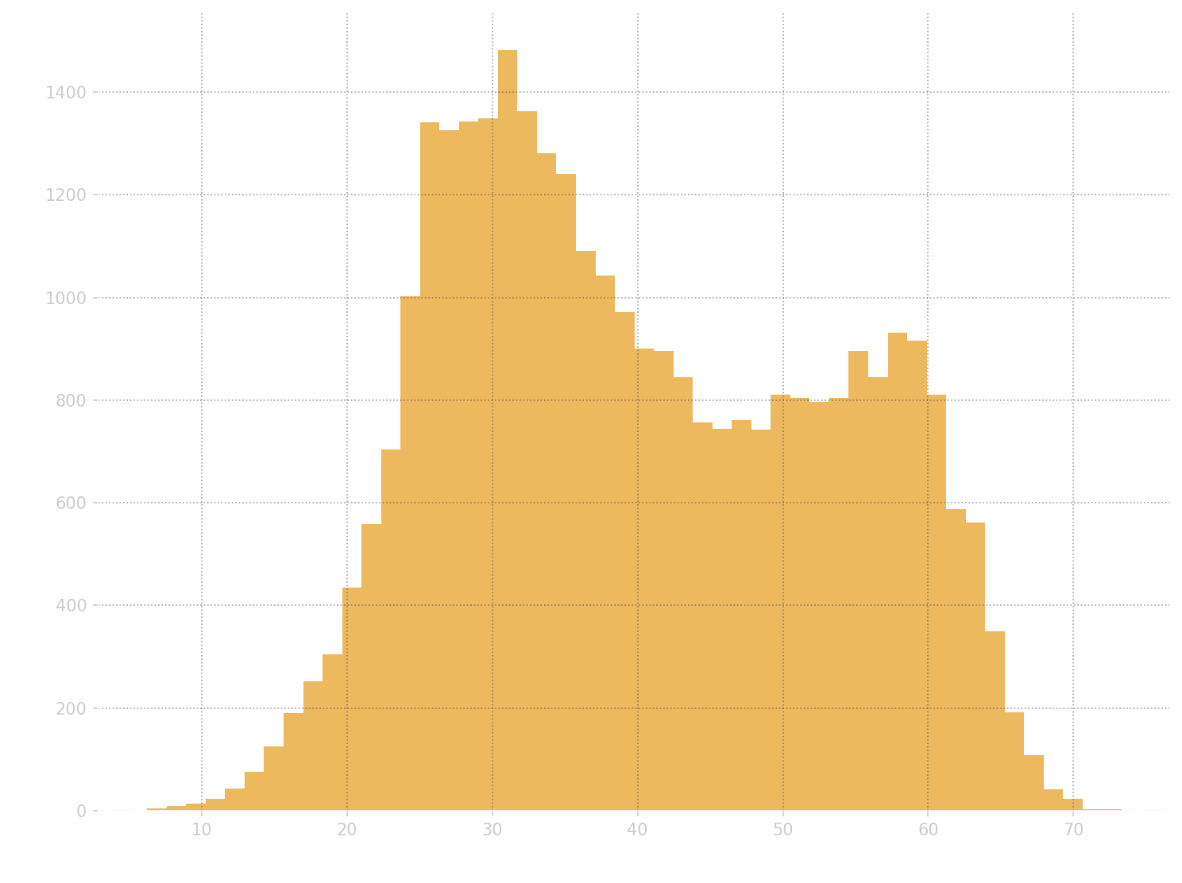
Anexo XII: Distribución Anual de Temperatura de Celda
ANEXO
Distribución de Temperatura de Celda (HIT)
Picos Térmicos Extremos
65–73 °C de operación recurrente al mediodía solar de verano (HIT: 430 registros sobre 65 °C).
Análisis Crítico de Resultados
• Estrés térmico evidenciado: operación sostenida muy por encima de los 25 °C de STC.
• Enfriamiento convectivo limitado: viento de 1 m/s en SAPM — escenario de mayor estrés físico.
• Consecuencia en voltaje: el calor eleva I0 exponencialmente, deprimiendo Voc y la potencia útil [De Soto et al., 2006].
ELI556 | Grupo Alta Tensión | Lámina 39/40
Notes:
ANEXO — no se presenta en los 20 min; respaldo para la ronda de preguntas.

Slide 40
Anexo XIII: Lectura Económica con Recurso REAL (Planta de 100 MWp)
ANEXO
+3,294 MWh
+USD 148k
33 kWh/kWp
energía adicional anual de HIT
(recurso real Atacama, 100 MWp)
facturación neta anual extra
(a 45 USD/MWh)
diferencia de yield específico
HIT − m-Si (PVGIS TMY)
Supuestos explícitos del cálculo
Conclusión de diseño
• Recurso REAL (no escalado): PVGIS TMY de San Pedro de Atacama, POA ≈ 2,810 kWh/m²·año (track de la Lám. 22).
• ΔPR +1.17 pts (HIT 84.99 % vs m-Si 83.82 %) → Δyield 33 kWh/kWp·año.
• 33 kWh/kWp × 100,000 kWp = +3,294 MWh/año.
• Precio de venta ≈ 45 USD/MWh → +USD 148k/año.
• La prima CAPEX de los módulos HIT se amortiza por su mayor yield en el recurso desértico de clase mundial (≈2,370 kWh/kWp).
• La ventaja relativa de HIT es menor que en climas cálidos: el aire de altura de Atacama enfría la celda (≈58–62 °C), reduciendo el castigo térmico que favorece a HIT.
• Aun así HIT gana en PR, energía y facturación en ambos escenarios de recurso (emulado y real).
ELI556 | Grupo Alta Tensión | Lámina 40/40
Notes:
ANEXO — no se presenta en los 20 min; respaldo para la ronda de preguntas.

